Slide 1
耶和华膏立大卫
黄力夫弟兄

Slide 2
弥赛亚一定是大卫的子孙
因有一婴孩为我们而生；有一子赐给我们。政权必担在他的肩头上；他名称为「奇妙策士、全能的神、永在的父、和平的君」。他的政权与平安必加增无穷。他必在大卫的宝座上治理他的国，以公平公义使国坚定稳固，从今直到永远。万军之耶和华的热心必成就这事。 赛 9：6-7
亚伯拉罕的後裔，大卫的子孙耶稣基督的家谱。 太 1：1
他听见是拿撒勒的耶稣，就喊著说：「大卫的子孙耶稣啊！可怜我吧！」 可 10：47

Slide 3
耶和华对撒母耳说：「我既厌弃扫罗作以色列的王，你为他悲伤要到几时呢？你将膏油盛满了角，我差遣你往伯利恒人耶西那里去；因为我在他众子之内，预定一个作王的。」 撒母耳说：「我怎能去呢？扫罗若听见，必要杀我。」耶和华说：「你可以带一只牛犊去，就说：『我来是要向耶和华献祭。』 你要请耶西来吃祭肉，我就指示你所当行的事。我所指给你的人，你要膏他。」 撒母耳就照耶和华的话去行。到了伯利恒，那城里的长老都战战兢兢地出来迎接他，问他说：「你是为平安来的吗？」

Slide 4
他说：「为平安来的，我是给耶和华献祭。你们当自洁，来与我同吃祭肉。」撒母耳就使耶西和他众子自洁，请他们来吃祭肉。 他们来的时候，撒母耳看见以利押，就心里说，耶和华的受膏者必定在他面前。 耶和华却对撒母耳说：「不要看他的外貌和他身材高大，我不拣选他。因为，耶和华不像人看人：人是看外貌；耶和华是看内心。」 耶西叫亚比拿达从撒母耳面前经过，撒母耳说：「耶和华也不拣选他。」 耶西又叫沙玛从撒母耳面前经过，撒母耳说：「耶和华也不拣选他。」

Slide 5
耶西叫他七个儿子都从撒母耳面前经过，撒母耳说：「这都不是耶和华所拣选的。」 撒母耳对耶西说：「你的儿子都在这里吗？」他回答说：「还有个小的，现在放羊。」撒母耳对耶西说：「你打发人去叫他来；他若不来，我们必不坐席。」 耶西就打发人去叫了他来。他面色光红，双目清秀，容貌俊美。耶和华说：「这就是他，你起来膏他。」 撒母耳就用角里的膏油，在他诸兄中膏了他。从这日起，耶和华的灵就大大感动大卫。撒母耳起身回拉玛去了。 撒上 16：1-13

Slide 6
讲道大纲
神厌弃扫罗。
耶西是谁？
神命撒母耳膏立大卫。
耶和华的灵大大感动大卫。

Slide 7
扫罗被神所弃
耶和华对撒母耳说：我既厌弃扫罗作以色列的王，你为他悲伤要到几时呢？
撒母耳是神所立的士师。
扫罗是神藉撒母耳所膏立的第一个王。

Slide 8
万军之耶和华如此说：以色列人出埃及的时候，在路上亚玛力人怎样待他们，怎样抵挡他们，我都没忘。 现在你要去击打亚玛力人，灭尽他们所有的，不可怜惜他们，将男女、孩童、吃奶的，并牛、羊、骆驼，和驴尽行杀死。 撒上 15：2-3
扫罗和百姓却怜惜亚甲，也爱惜上好的牛、羊、牛犊、羊羔，并一切美物，不肯灭绝。凡下贱瘦弱的，尽都杀了。 撒上 15：9

Slide 9
耶和华差遣你，吩咐你说，你去击打那些犯罪的亚玛力人，将他们灭绝净尽。你为何没有听从耶和华的命令，急忙掳掠财物，行耶和华眼中看为恶的事呢？ 撒上 15：19
撒母耳说：耶和华喜悦燔祭和平安祭，岂如喜悦人听从他的话呢？听命胜於献祭；顺从胜於公羊的脂油。 撒上 15：22
因为你厌弃耶和华的命令，耶和华也厌弃你作以色列的王。 撒上 15：26

Slide 10
扫罗执行神的命令不彻底。
被神厌弃。
我们是不是也一样？
当记念安息日，守为圣日。 出 20：8
我们软弱了，就不来主日敬拜。
我们也会被神厌弃。

Slide 11
神要撒母耳另外立王。
神要在耶西的儿子中选一个做以色列的王。

Slide 12
耶西是谁？
邻舍的妇人说：「拿俄米得孩子了！」就给孩子起名叫俄备得。这俄备得是耶西的父，耶西是大卫的父。 得 4：17
波阿斯从路得生俄备得，是拿俄米养大的。
所以耶西是波阿斯的孙子。
义人之后。

Slide 13
到那日，耶西的根立作万民的大旗；外邦人必寻求他，他安息之所大有荣耀。 赛 11：10
预言弥撒亚必出自耶西的后代。
新约中两个耶稣的家谱（马太与路加福音），都说耶稣是大卫的后裔。
神在耶西的儿子中立王，是在万古以前就预定了。
因为神自己，要道成肉身，成为弥撒亚（基督），拯救堕落的人类。

Slide 14
伯利恒
你将膏油盛满了角，我差遣你往伯利恒人耶西那里去；因为我在他众子之内，预定一个作王的。
波阿斯与路得，耶西与大卫，都是伯利恒人。
伯利恒以法他啊！你在犹大诸城中为小，将来必有一位从你那里出来，在以色列中为我作掌权的；他的根源从亘古，从太初就有。 弥 5：2
先知预言伯利恒必出弥赛亚。
大卫之后约一千年，耶稣也降生在伯利恒的马槽里。

Slide 15
神命令撒母耳膏立大卫
撒母耳说：我怎能去呢？扫罗若听见，必要杀我。
王的权力很大。
耶和华说：你可以带一只牛犊去，就说：「我来是要向耶和华献祭。」
撒母耳从拉玛走到伯利恒，还要带一只牛犊。
大约要走两天。
神的命令，老撒母耳彻底执行，与扫罗不同。

Slide 16
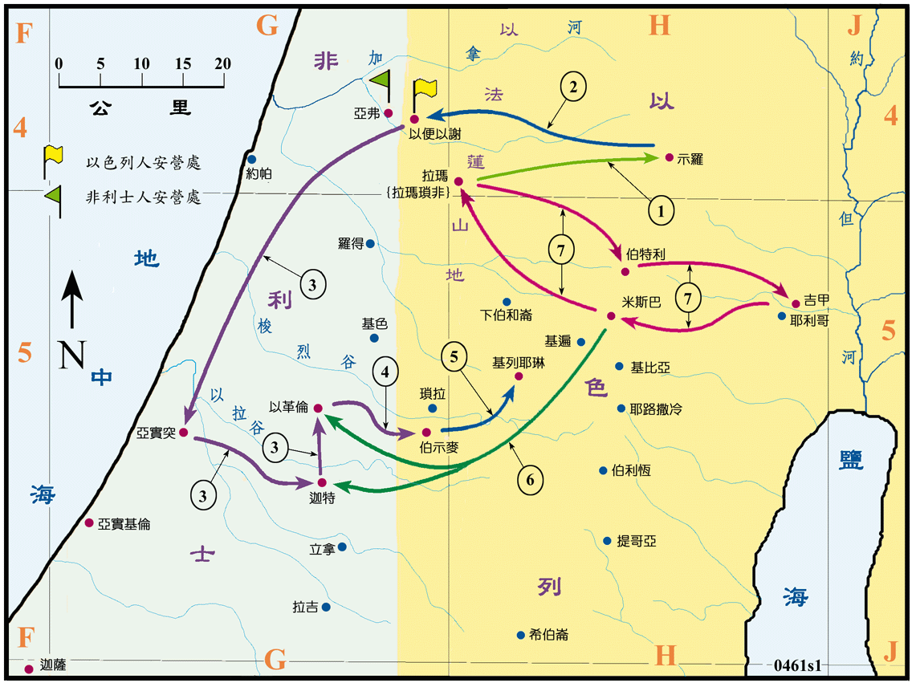

Slide 17
到了伯利恒，那城里的长老都战战兢兢地出来迎接他，问他说：「你是为平安来的吗？」
他说：「为平安来的，我是给耶和华献祭。你们当自洁，来与我同吃祭肉。」
撒母耳就使耶西和他众子自洁，请他们来吃祭肉。
献祭完的祭肉，是祭司可以吃的。
祭司邀请的人，若洁净后，也可以吃。
了无痕迹的把耶西和众子都请来了。

Slide 18
耶和华看人
撒母耳看见以利押，就心里说，耶和华的受膏者必定在他面前。
因为以利押的外貌和他身材高大。
扫罗也是身材高大。
因为，耶和华不像人看人：人是看外貌；耶和华是看内心。

Slide 19
耶西叫他七个儿子都从撒母耳面前经过，撒母耳说：「这都不是耶和华所拣选的。」
撒母耳学到了功课。静静的听耶和华的命令。
撒母耳对耶西说：「你的儿子都在这里吗？」他回答说：「还有个小的，现在放羊。」
大卫连吃祭肉的资格都没有。
还在家里放羊。显然没有自洁。

Slide 20
撒母耳对耶西说：「你打发人去叫他来；他若不来，我们必不坐席。」 耶西就打发人去叫了他来。
必不坐席。
撒母耳当然知道，大卫从羊群中来，没有自洁，不能吃祭肉。
但仍然坚持。不能漏掉任何一个儿子。
因为是神的命令。
为什么神不直接告诉撒母耳，就是大卫？
神要撒母耳经历祂的信实。

Slide 21
神藉撒母耳膏立大卫
他面色光红，双目清秀，容貌俊美。耶和华说：「这就是他，你起来膏他。」 撒母耳就用角里的膏油，在他诸兄中膏了他。
大卫衣裳肮脏，却有一角油倒在他头上。是膏立君王的仪式。
他面色光红，双目清秀，容貌俊美。
也是个小帅哥。
更重要的是，大卫的内心顺服神。

Slide 22
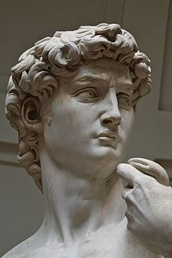
米盖兰基罗

Slide 23
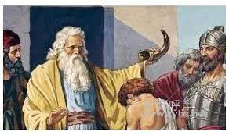

Slide 24
耶和华的灵大大感动大卫
大卫被膏时，大约是10-15岁，是个少年人。
大卫30岁才就任以色列的王。 撒下 5：4
神让大卫有一个漫长的等候。
而且在等待中被扫罗追杀，受尽千辛万苦。
神磨练祂的受膏者。
但神的灵大大感动大卫。
保罗与西拉的经历。 徒 16：23-25

Slide 25
今天的信息
对神的命令，要绝对顺服，不打折扣。
像撒母耳，不像扫罗。
人是看外貌；耶和华是看内心。
神拣选大卫，是因为他内心顺服神。
神的灵大大的感动被他拣选的人。
我们不要害怕，因为神的灵与我们同在。

